Slide 1
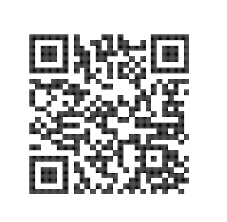
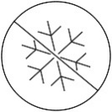
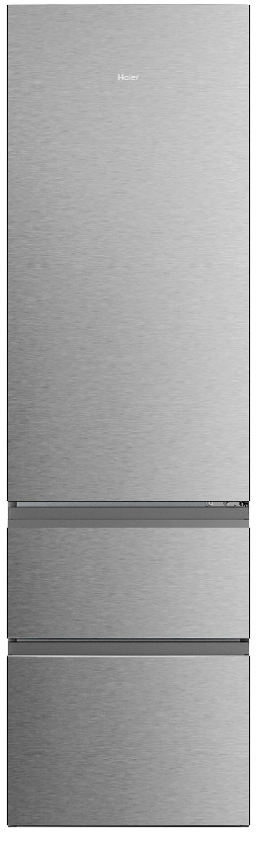
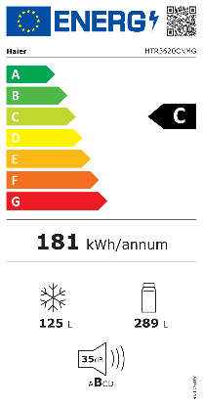
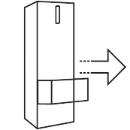
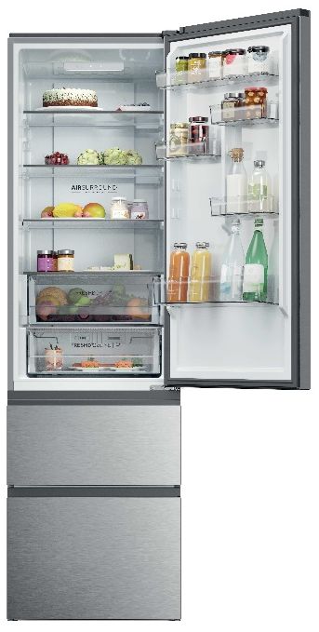
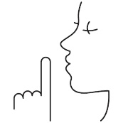
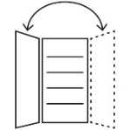
HTR3620CNMG
Volně stojící třídveřová kombinovaná chladnička 3D 60 Series 3
Total No Frost, Invertorový kompresor, Nulová zóna, LED osvětlení, zásuvky se snadným přístupem a úsporou 30 %
Parametry odpovídají Nařízení v přenesené pravomoci: (EU) 2019/2016
Více informací o výrobku naleznete pod tímto QR kódem:
Hlavní vlastnosti (Nařízení v přenesené pravomoci: (EU) 2019/2016)
Třída energetické účinnosti C
Celkový čistý objem (l) 414
Čistý objem chladničky/ mrazáku (l) 289/125
Spotřeba energie za den (kWh/24 hod) 0,495
Roční spotřeba energie (kWh/rok) 181
Mrazicí výkon (kg/24 hod) 6
Doba skladování při výpadku proudu (hod) 13
Úroveň emisí hluku šířeného vzduchem (dB(A) re 1 pW) 35
Emisní třída hluku šířeného vzduchem B
Klimatická třída SN - ST 10°- 43°C
Hvězdičkové označení ****
Třída energetické účinnosti světla G
Vlastnosti
Doplňkový obsah v aplikaci hOn (např. Food Locator, My Inventory, Advanced Drink Assistant, atd.. Bez možnosti dálkového ovládání a připojení k Wifi)
Invertorový kompresor – tichý a energeticky úsporný chod
Total No Frost – beznámrazová technologie mrazení s rovnoměrnou distribucí chladného vzduchu.
Zásuvka Fresh 0°Zone – nulová zóna, příp. lze vypnout a slouží jako běžná zásuvka
Easy Access – dvě samostatně přístupné externí zásuvky do mrazáku na teleskopických výsuvech. Úspora 30 % energie při otevírání.
Jeden chladící okruh
Elektronické ovládání teploty +2 až +8 °C chladnička / -16 až -24 °C mrazák
Digitální displej umístěný uvnitř lednice
Automatické odmrazování chladničky i mrazáku
Akustický signál otevřených dvířek
Chladnička
3 +1 skleněné police / 5 přihrádek ve dveřích
1 zásuvka Fresh 0°Zone/ 1 zásuvka Fresh Box
Mrazák
2 externí zásuvky se snadnými přístupem – úspora 30 % energie
Vanička na výrobu ledu (manuální plnění)
Konstrukce
LED osvětlení/ Integrované madlo / 2 nastavitelné nožičky/2 kolečka/ Výměnný závěs dveří
Beznámrazová technologie Air Surround Total No Frost
2 zásuvky Easy Access – samostatný a snadný přístup do mrazáku s 30% úsporou energie
Bezdotyková technologie ovládání chladničky
Tichý chod
35 dB(A)
Výměnný závěs dveří
LED
LED osvětlení s nízkou spotřebou
INVERTER
Invertorový kompresor –nízká spotřeba, tichý chod
Logistická data
Kód 34006118
EAN 6901018097027
Barva Stříbrný nerez
Rozměry výrobku V × Š × H (mm) 2050 x 595 x 667
Čistá váha výrobku (kg) 97
Rozměry balení v x š x h (mm) 2144 x 663 x 748
Hmotnost s obalem (kg) 105
Nulová
zóna
Zásuvka Fresh 0°Zone – nulová zóna nebo při vypnutí slouží jako běžná zásuvka

